Slide 1
Уважаемые родители, мы представляем вам интерактивный плакат на тему: «Времена года» Желаем верить, что этот материал будет полезен вам
МУНИЦИПАЛЬНОЕ БЮДЖЕТНОЕ ДОШКОЛЬНОЕ ОБРАЗОВАТЕЛЬНОЕ УЧРЕЖДЕНИЕ №83 «СОКОЛЕНОК» города КАЛУГИ
Подготовила
воспитатель общеразвивающей группы (6-7 лет) № 7:
Базанова Елена Николаевна

Slide 2
Времена года

Slide 3
Времена года
Видео «Красавица зима»
Музыка . П.И. Чайковский . Времена года. Январь

Slide 4
Времена года
Видео «Характеристика весеннего сезона
Музыка П.И. Чайковского «Апрель. Подснежник»

Slide 5
Времена года
Видео «характеристика летнего сезона»
Музыка П.И. Чайковский. Времена года. Июнь

Slide 6
Времена года
Видео
«Осень разноцветная»
П. И. Чайковский времена года. Октябрь

Slide 7
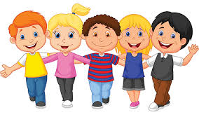
МБДОУ №83 «Соколенок»
248016 г. Калуга
Ул. Баррикад, 142

